Slide 1
CA LÂM SÀNG TIM MẠCH

Slide 2
HÀNH CHÁNH
Bệnh nhân nam, 9 tháng tuổi.
Lý do nhập viện: sốt, thở mệt

Slide 3
BỆNH SỬ
3 ngày: em sốt, ho, thở mệt --> nhập BV Phạm Ngọc Thạch --> chẩn đoán: viêm phổi-Tim bẩm sinh. Điều trị 20 ngày với Rocephin, Clarithromycin --> Meronem, Clindamycin, thở NCPAP --> còn sốt, suy hô hấp --> chuyển BV Nhi Đồng 1.
Tiền căn: Con 3/3. PARA 3003. Sinh non 33 tuần. CNLS 2,5 kg. Chưa ghi nhận bệnh lý trước đây. Biết lật, chưa biết ngồi

Slide 4
Cần hỏi thêm gì trong phần bệnh sử?

Slide 5
Cần hỏi thêm gì trong phần tiền căn?

Slide 6
Tình trạng lúc nhập viện
Cân nặng: 6,3 kg. Chiều cao: 61 cm. Nhiệt độ 38 độ C
Em đừ. Môi hồng/NCPAP. SpO2 = 97%. Chi ấm. Mạch quay rõ.
Tim đều rõ 170 l/p. T2 mạnh. S/S 3/6 ls IV bờ (T) xương ức. Mỏm tim ls VI ngoài đường trung đòn (T) 1 cm. Harzet (+)
Phổi ran ẩm, ngáy. Thở co lõm 52 lần/phút.
Bụng mềm. Gan 2 cm HSP. Lách không sờ chạm.
Thóp phẳng. Họng sạch. Vẻ mặt Down
Không hồng ban. Không xuất huyết da niêm

Slide 7
Khám lâm sàng cần tìm thêm gì?

Slide 8
Đặt vấn đề?

Slide 9
Chẩn đoán sơ bộ?

Slide 10
Đề nghị cận lâm sàng gì? Giải thích?

Slide 11
Kết quả cận lâm sàng
CTM: BC 7,9 K/UL, Neu: 50,9%, Eos: 0,4%, Baso 0,1%, Lym 28,4%, Mono 18,8%. Hb 9,6 g/dl, Hct 28,7%, MCV 85,6 fL, MCH 28,7 pg, MCHC 33,5 g/dl. TC 320 K/UL.
CRP: 0,48 mg/l
Na+ 140,7; K+: 4,56; Ca ion hóa 1,19 mmol/l, Cl- 107,9 mmol/L
Ure 4,72 mmol/l. Cre 33,98 Mmol/l
AST 36.44 U/L. ALT 30.04 U/L

Slide 12
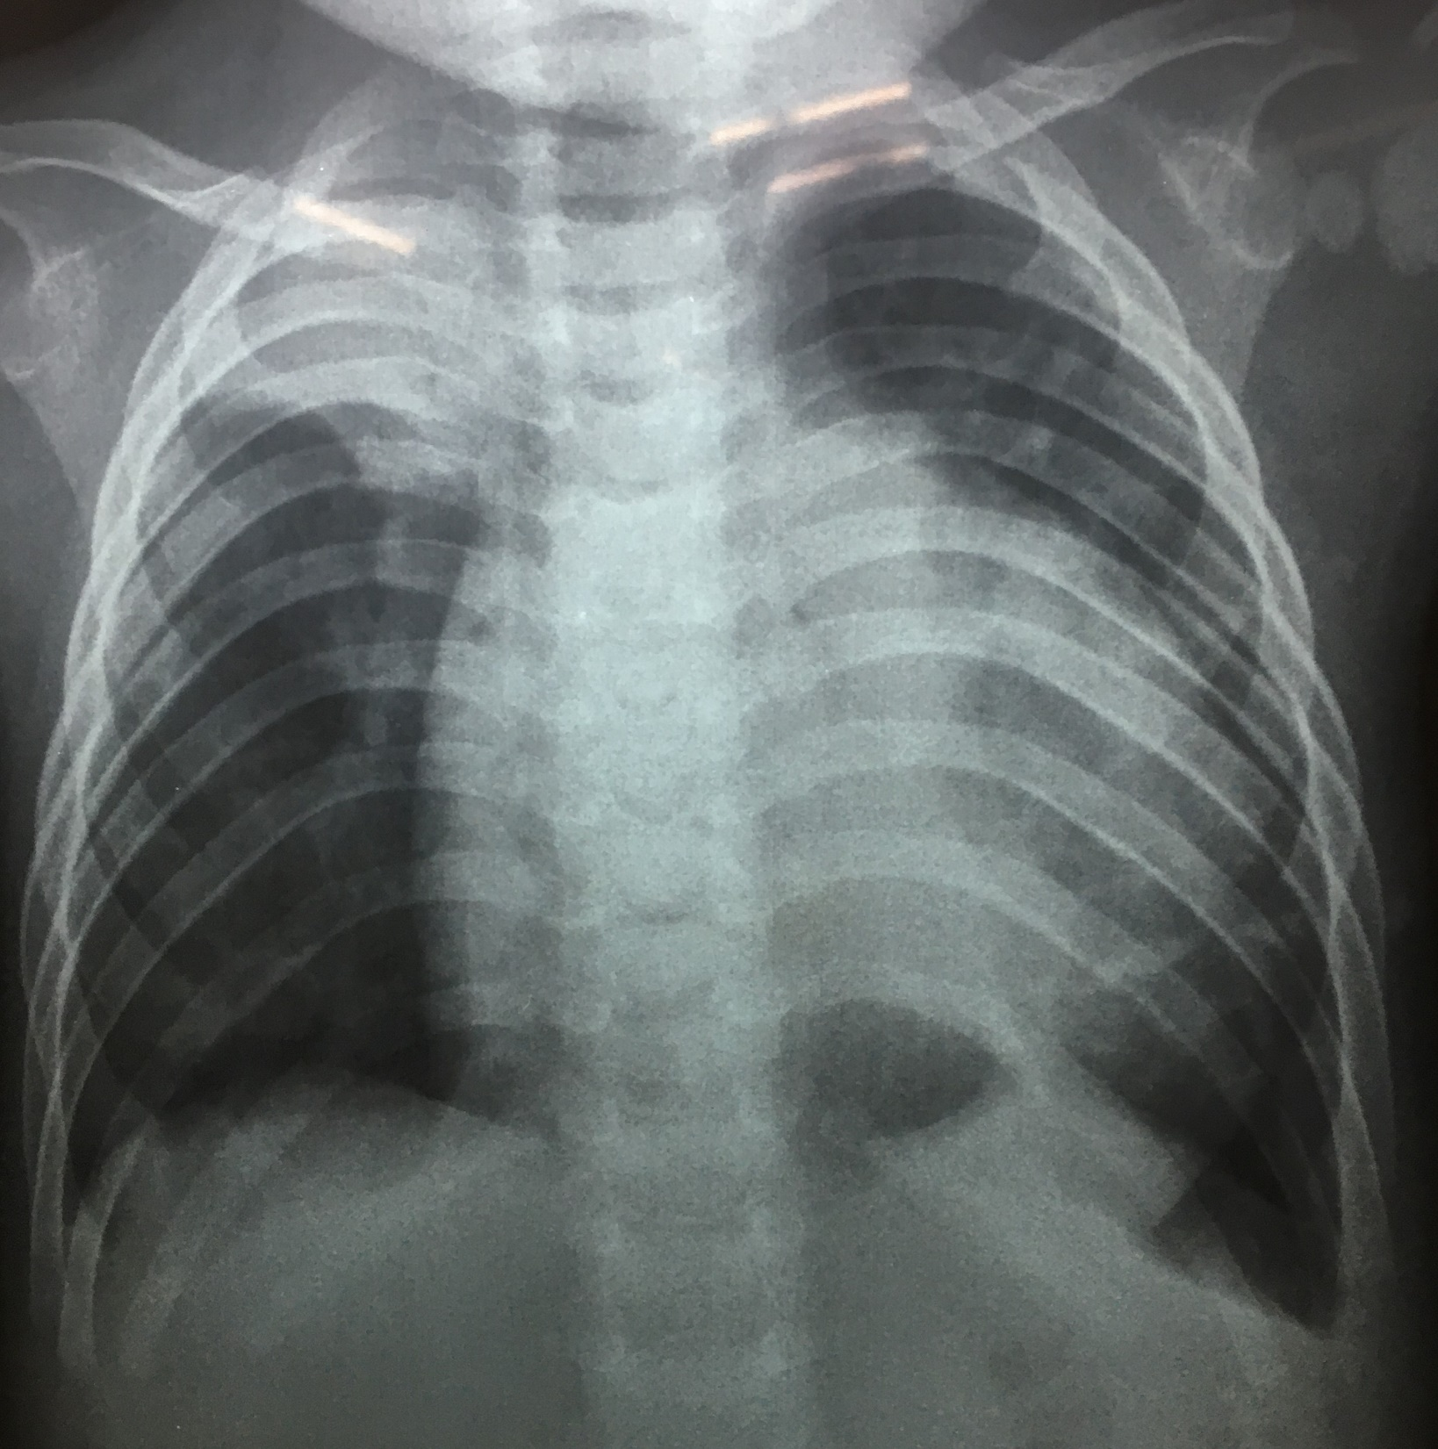

Slide 13
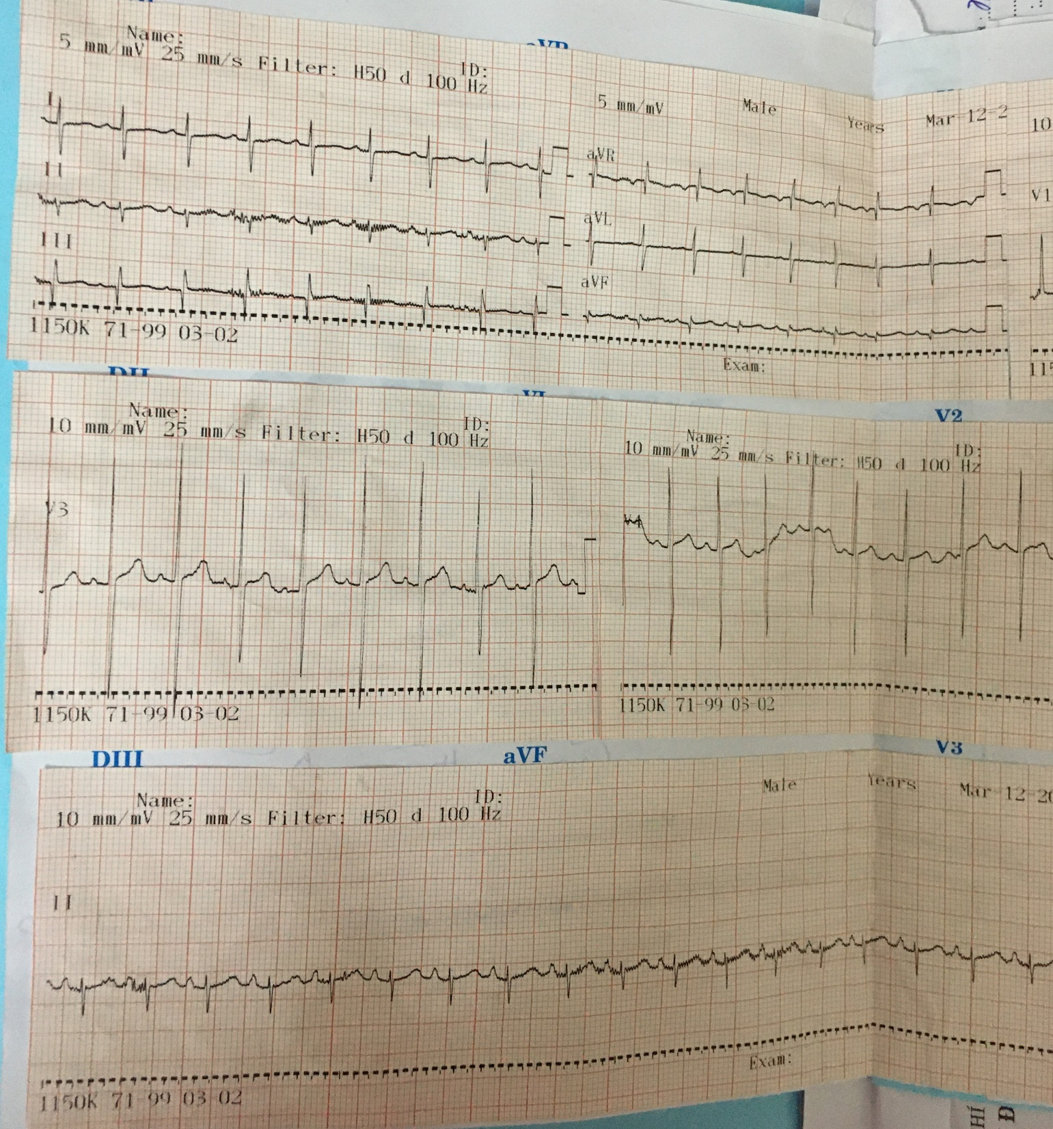

Slide 14
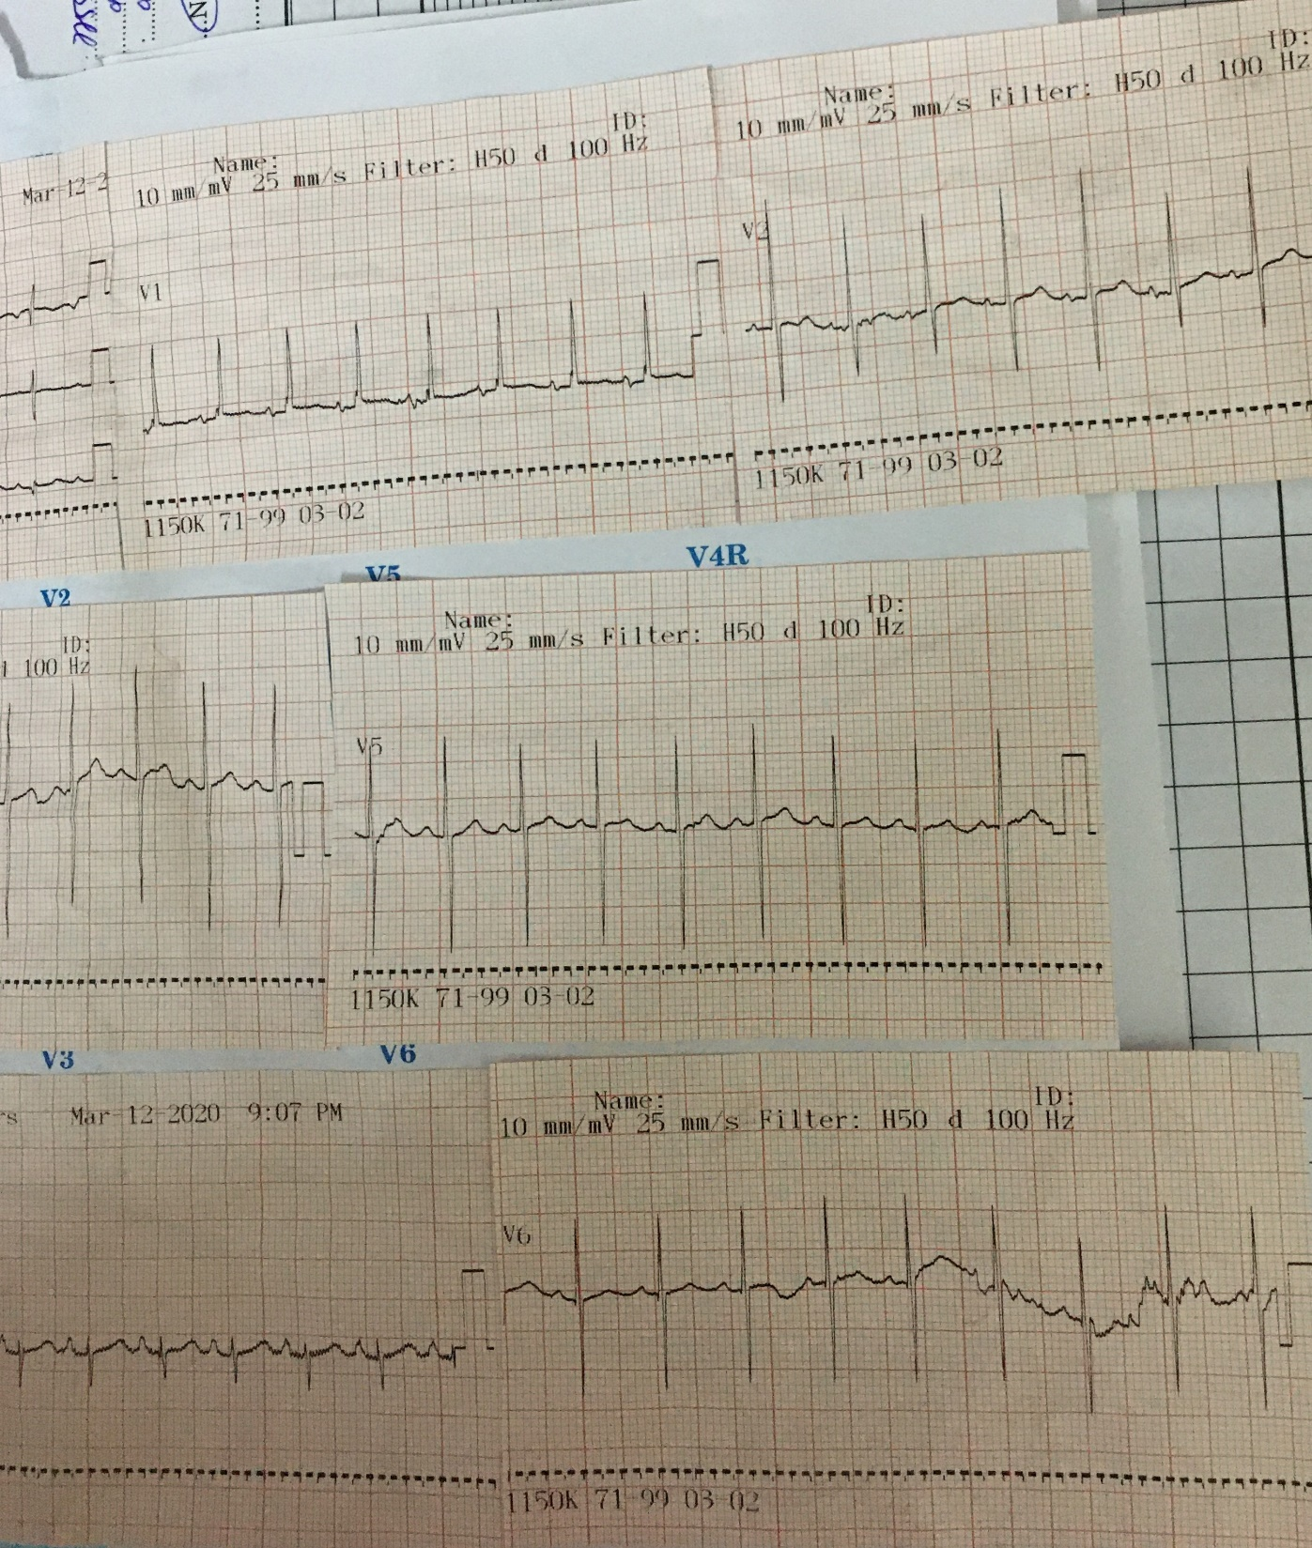

Slide 15
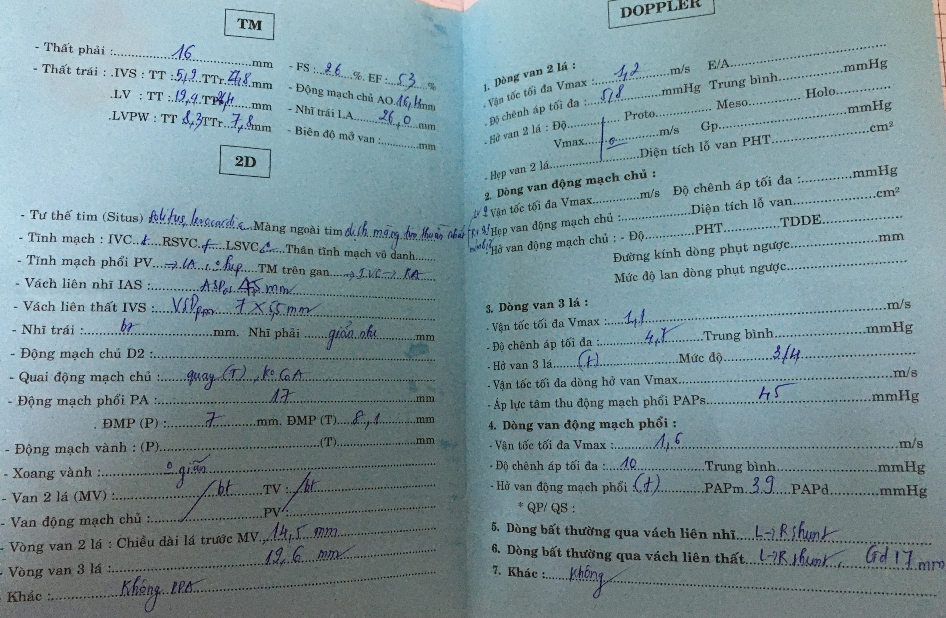

Slide 16
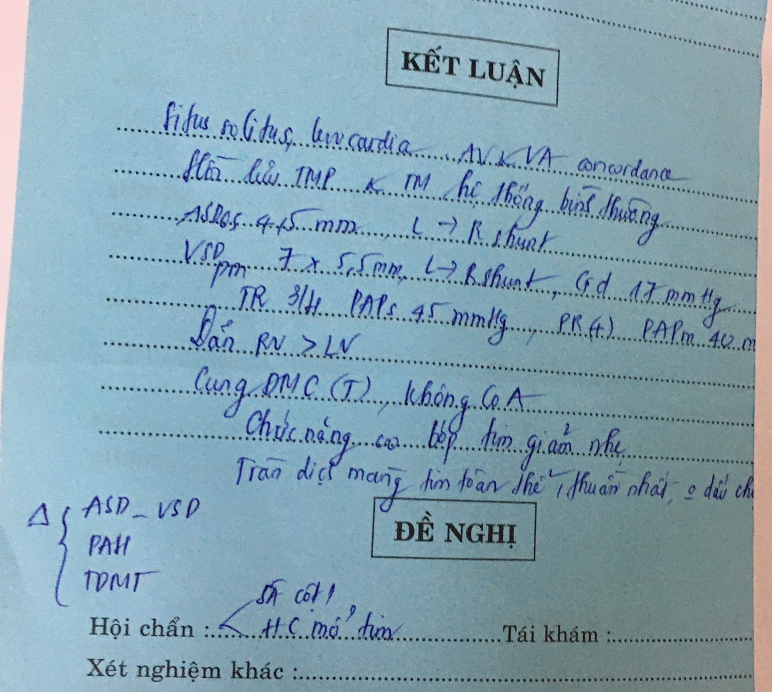

Slide 17
Biện luận kết quả cận lâm sàng

Slide 18
Chẩn đoán nghĩ đến nhiều nhất?

Slide 19
Điều trị như thế nào? Tại sao chọn thuốc như vậy?

Slide 20
Kế hoạch điều trị lâu dài?

Slide 21
Bạn sẽ giải thích gì cho bệnh nhân?

Slide 22
Tiên lượng bệnh này như thế nào?

